Slide 1

2026维持结构机会
主讲老师
陈灼基
课程日期
2025.09
执业编号
投顾从业：A1120620030004
基金从业编号：P1069558100002
中国·广州

Slide 2
当前的操作思路
1、控盘双突破（智能辅助线、20日、10日、5日均线），走向上的趋势
2、主题猎手战法：结合热点、L2资金等指标

Slide 3
精辟投资格言
当你理解人心，你才理解市场。
你会发现：
大家很兴奋的时候，就是短线顶部附近
大家很绝望的时候，就离短期底部不远
大家都在喊风险的时候，其实风险不大
大家都在喊机会的时候，其实机会较少
行情从来不是 K 线里的秘密，
而是大众情绪的“平均值”。

Slide 4
今日热门消息解读
1、算力：
国家超算互联网宣布启动新一轮词元（Tokens）赠送活动。该活动面向平台全体用户，限时免费发放单人最高3000万词元（Tokens）额度，以降低科研专属“龙虾”SClaw等智能体体验门槛。此外， 超算互联网用户享0.1元/百万Tokens的特惠续用价，将延至4月6日。
2、机器人：
Tesla Optimus官方发布视频，并曝光了Optimus相关细节，包括研发环境、减速齿轮箱、灵巧手等设计。TeslaOptimus官方表示，Optimus将成为有史以来最伟大（thebiggest）的产品。这款能够大规模执行实用工作的通用人形机器人将彻底改变劳动力和制造业的经济格局。公司目标是尽快实现Optimus的大规模量产。马斯克表示，Optimus3有望在今年夏季启动生产，并在2027年实现大规模量产。

Slide 5
今日热门消息解读
3、商业航天：
据媒体援引知情人士报道，SpaceX计划于本周晚些时候或下周向监管机构提交首次公开发行招股说明书，目标是在今年6月挂牌上市。该人士称，参与筹备工作的顾问预计，公司在IPO中或拟募资超750亿美元，高于此前报道的500亿美元预估。公司最新估值为1.25万亿美元，实际募资规模与估值将在IPO前数周最终确定。

Slide 6
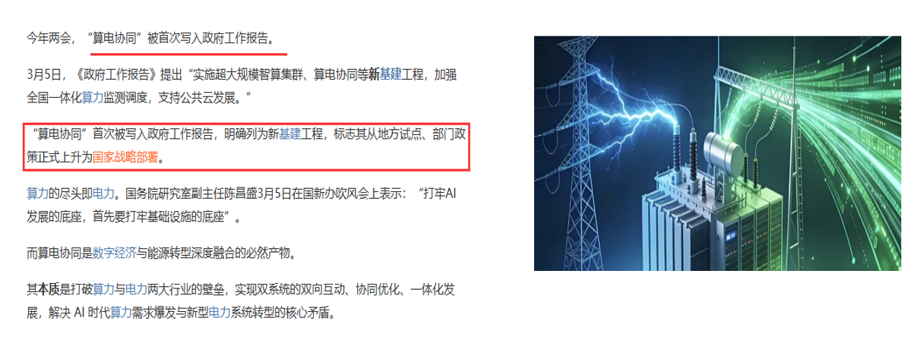
算电协同

Slide 7
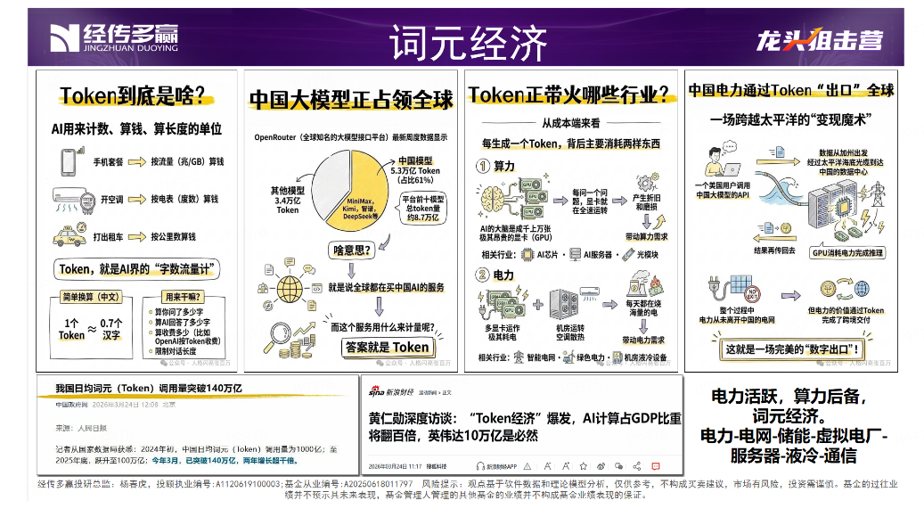
词元经济

Slide 8
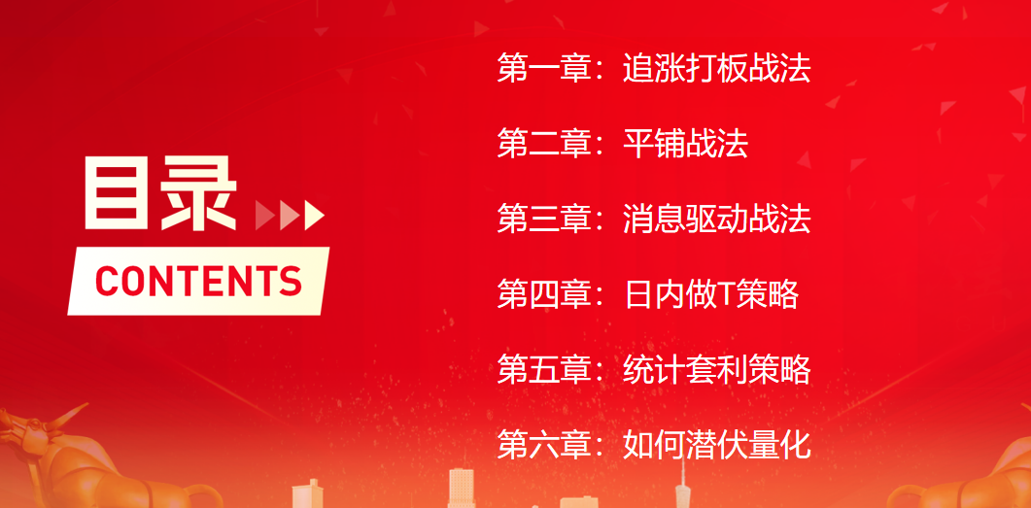
量化六大战法

Slide 9
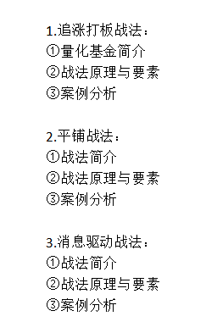
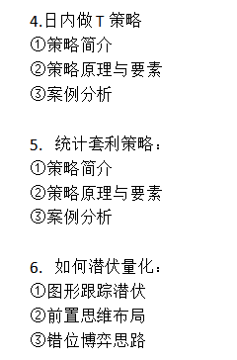
购买链接与具体提纲
购买网址链接：研究院——经传好课
https://toujiao.n8n8.cn/jz-course/course-detail/376.html

Slide 10
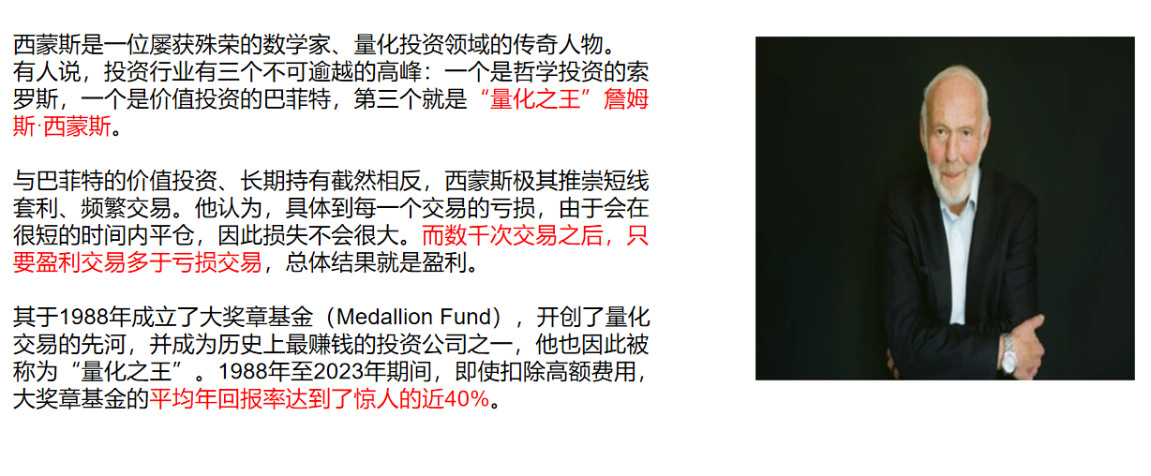
量化届丰碑

Slide 11
操作策略
仓位：五成——七成
策略：两个中线个股，两个短线个股
或者，三个中线、吃波段收益，一个短线
剩余资金灵活做T
持续拉升连板股、极致抱团趋势股、低吸高活跃强势股、
潜伏利好消息政策个股、耐心持有优质个股、平铺首板个股

Slide 12
风口狙击——为投资保驾护航
1、周一最强风口：选择当日涨停板个股最多的板块，当日最强的风口
2、周二主题风口：选择当日主题猎手最强的主题，挖掘最强的两个股票
3、周三资金风口：选择当日行业板块，主力净买额第一名或第二名的板块
4、周四逻辑风口：结合当日或近几日逻辑逐渐发酵的风口，博弈周末发酵
四个不同维度的逻辑，每天筛选出强风口、强个股，为投资保驾护航，助力账户长虹
用户收益案例：以上为特定客户、特定时间区间的历史业绩，个别情况不代表普遍现象，个股历史涨幅不预示其未来表现，过往收益亦不代表未来收益承诺。市场有风险，投资需谨慎！
个股案例涨幅回访：以上为特定条件、特定时间区间下的部分案例展示，不代表普遍现象，个股历史涨幅不预示其未来表现，过往收益亦不代表未来收益承诺。市场有风险，投资需谨慎！

Slide 13
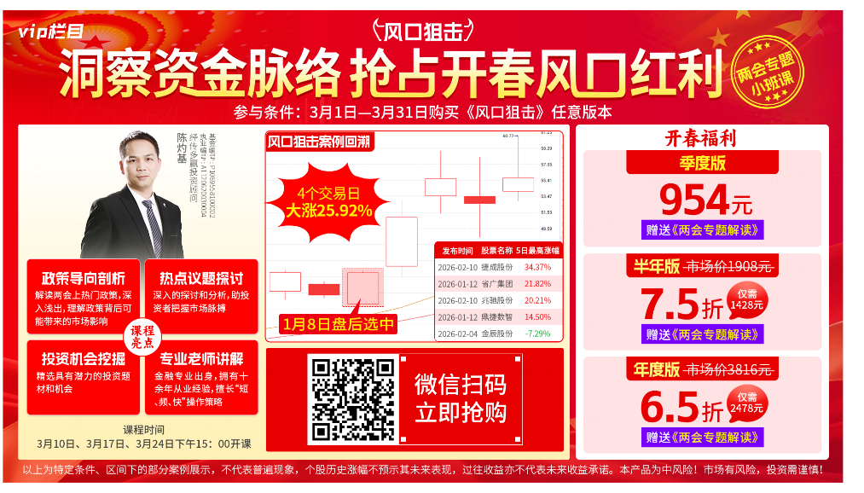
风口狙击

Slide 14
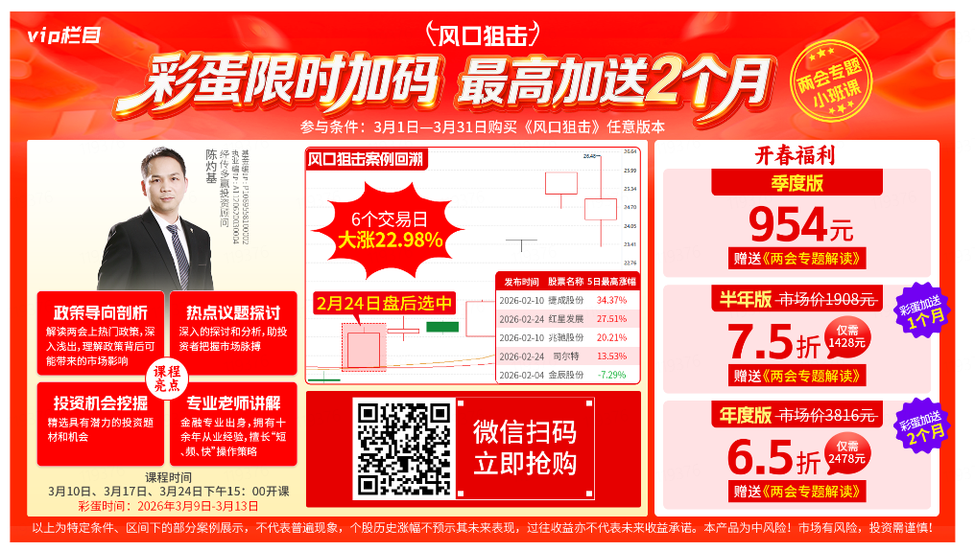
风口彩蛋

Slide 15
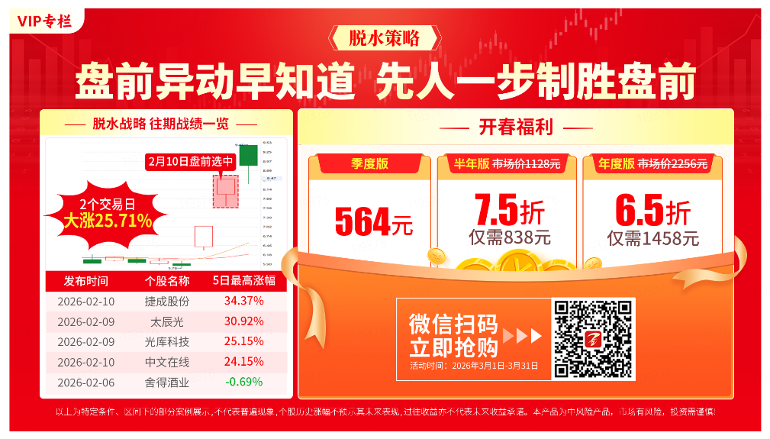
脱水策略

Slide 16


Slide 17


